Slide 1
Patrones de Diseño Para Persistencia y Transferencia
Introducción y conceptos básicos

Slide 2
Que son los patrones de persistencia?
Repositorio
Objeto A
Objeto B
Objeto C
Son patrones de diseño que tienen como objetivo permitir el almacenamiento de objetos en un repositorio. El repositorio puede ser una base de datos, un archivo, memoria, etc.
Notes:
Introducción a patrones de persistencia. Mencionar que es un repositorio, en general. Ejemplificar con algunos casos concretos.

Slide 3
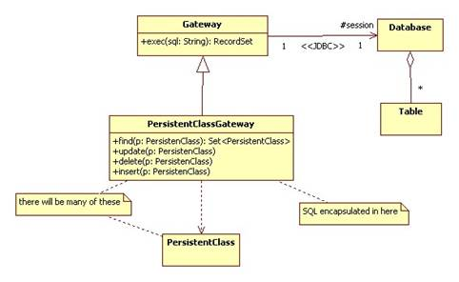
Patrones de persistencia
Repository
Row Data Gateway
Table Data Gateway
Data Mapper
Active Record
Unit Of Work
Bridge
Todos ellos tienen como objetivo intercambiar datos del estado del objeto con un repositorio, definitivo o temporal.
Notes:
Enumerar los patrones de persistencia mas usados, y mencionar en general la aplicación de cada uno en las arquitecturas actuales.

Slide 4
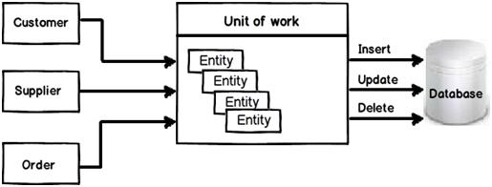
Unit of Work
Mantiene una lista de los objetos afectados por una transacción de negocio y coordina la aplicación de los cambios y la resolución de problemas de concurrencia.
Notes:
Relacionar el uso del patrón con los conceptos de atomicidad. Como ejemplo concreto de aplicación de patrón nombrar el TransactionScope de .NET y como funciona (en general). Ventajas y desventajas. Como puede combinarse con otros patrones. Uso de MSDTC (se usa en ASOCIART, sin saberlo).

Slide 5
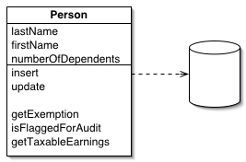
Active Record
Un objeto que encapsula un registro de una tabla o vista, encapsula el acceso a base de datos, y suma lógica de dominio en esos datos.
Notes:
Mencionar casos de uso común del patrón. Su uso en data-binding en arquitecturas viejas (Control-DataControl-DB). Su uso en bases de datos ISAM.

Slide 6
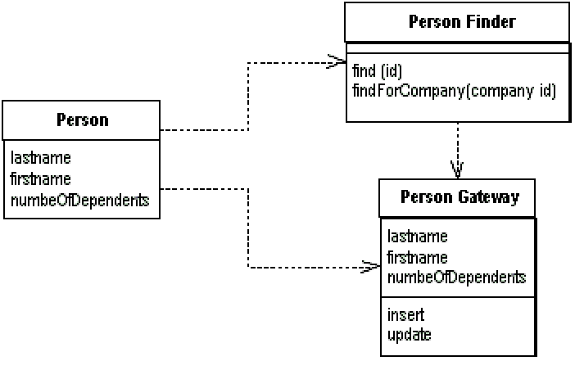
Row Data Gateway
Un objeto que actúa como una puerta de enlace a un solo registro en un origen de datos. Hay una instancia por fila.
Notes:
Aplicación del patrón como parte de otros patrones mas abstractos. Beneficios y contras de aplicación.

Slide 7
Table Data Gateway (DAO)
Un objeto que actúa como una puerta de enlace a una tabla de base de datos. Una instancia se encarga de todas los registros de la tabla.
Notes:
Uso del patrón en la actualidad, como parte de patrones mas abstractos. Dataset tipados. Entity Framework.

Slide 8
Data Mapper
Una capa de adaptadores que mueve datos entre los objetos y una base de datos mientras que los mantiene independientes el uno del otro.
Notes:
Notar la inversión de dependencia. Uso del patrón en la actualidad, como parte de patrones mas abstractos. Su aplicación en IoC. Ventajas y desventajas del patrón.

Slide 9
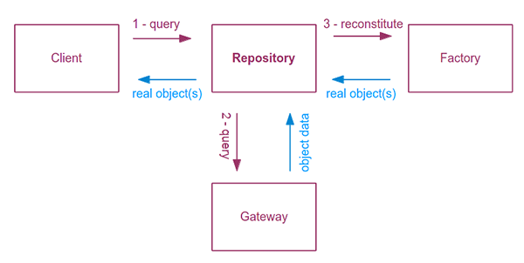
Repositorio 1/2
Media entre las capas de adaptación de dominio y datos utilizando una interfaz de colección para el acceso a los objetos de dominio. Muchas veces usado en conjunto con patrones de cache.
Notes:
Uso en la actualidad de repositorios abstractos. “Mapeo” a orígenes de datos concretos. Aplicación en manejos de cache e IoC. Ventajas y desventajas. Motivadores y desmotivadores del patrón.

Slide 10
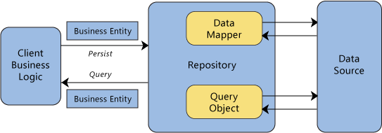
Repositorio 2/2
Otra forma de ver el patrón. Generalmente asociado con Query Object y Data Mapper. Punto de aplicación de IoC.
Notes:
Combinación del patrón con Data Mapper y Query Object. Interacción de objetos de negocio con entidades de persistencia. Separación de los orígenes de datos. Eficiencia de operaciones CRUD vs List.

Slide 11
Que son los patrones de transferencia?
Objeto A
Objeto B
Objeto A
Objeto B
Canal
(RPC, TCP, HTTP, ETC..)
Objeto C
Objeto C
Son patrones de diseño que tienen como objetivo permitir el transporte de objetos a través de canales de comunicación abstractos. Luego de pasar por el canal, los objetos tienen que ser “los mismos” que antes de hacerlo.
Notes:
Uso de patrones de transferencia y su relación con los patrones de persistencia. Uso histórico de patrones de transferencia. Binarización. Relación con “WFC” y Remoting.

Slide 12
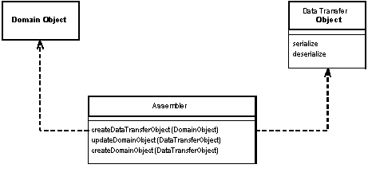
Data Transfer Object
Los objetos implementan una interfaz para serialización y un adaptador para su reconstrucción.
Notes:
Ilustrar la idea básica de transferencia con este patrón. Casos comunes de transferencia. Uso en WCF y Remoting.

Slide 13
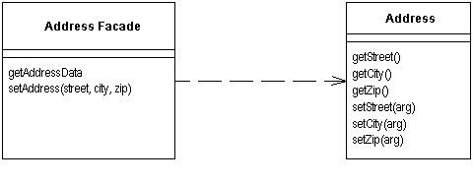
Remote Facade
Proporciona una fachada de grano grueso en los objetos de grano fino para mejorar la eficiencia través de una red.
Notes:
Aplicación del patrón en WCF, SOA y transferencia cruda por red.

Slide 14
Ejercicio teórico
1) ¿ Es posible decir que un patrón es mejor que otro ? ¿Por qué?
2) ¿ Es posible combinar patrones de persistencia ?
3) ¿ Que ventajas propone el patrón “Repository”?
4) ¿ Los patrones de persistencia están relacionados con los de transferencia ? ¿Por qué?
Notes:
La idea es resolver el ejercicio durante la exposición
1 – Hacer una reflexión acerca de que cada uno tiene ventajas y desventajas.
2 – Generar la idea de que son bloques, que pueden combinarse y modificarse para ser adaptados.
3 – Lograr que se realice un análisis de comportamiento y estructura. Llevar la idea de analizar a otros escenarios.
4 – Lograr una mayor abstracción en el análisis de arquitectura que en el diseño de detalle o programación.

Slide 15
Ejercicio práctico
PACIENTES
Apellido | Nombre | DNI | Edad
Pérez | Jorge | 10855222 | 24
Gómez | Roberto | 11412114 | 32
Pérez | Gastón | 21558473 | 28
Dada la tabla superior, modelar un patrón de persistencia “Repository” con persistencia en DB y archivo XML.
1) No es necesario usar “Abstract Class Factory”, pero si recomendado.
2) Suponer que las consultas retornan colecciones u otro objeto “rowset” (DataTable por ejemplo).
3) Proponer una posible implementación para el patrón DTO.
4) Proponer un patrón para persistencia en un repositorio remoto.
Notes:
La idea es resolver el ejercicio durante la exposición e ir construyendo el modelo en el pizarrón.

Slide 16
Fin
¿Preguntas?

